Slide 1
多媒体期末复习
重点大题讲解！！！
编辑人：小张

Slide 2
多媒体的定义
❐ 定义： 指能够同时处理两种以上感觉媒体 的协同应用系统和技术， 以帮助人们获得更 丰富的应用体验。
❐ 特点： 媒体形式的多样性 、 媒体技术的集 成性( 协同性) 和媒体应用的交互性。
❐ 代表： 多媒体游戏 、 3D 电影 、 网络视频 、 VR等

Slide 3

目录
1.基础知识串讲
2.香农-凡诺编码
3.哈夫曼，算术编码
4.词典编码
5.JPEG编码
6.附加题讲解

Slide 4
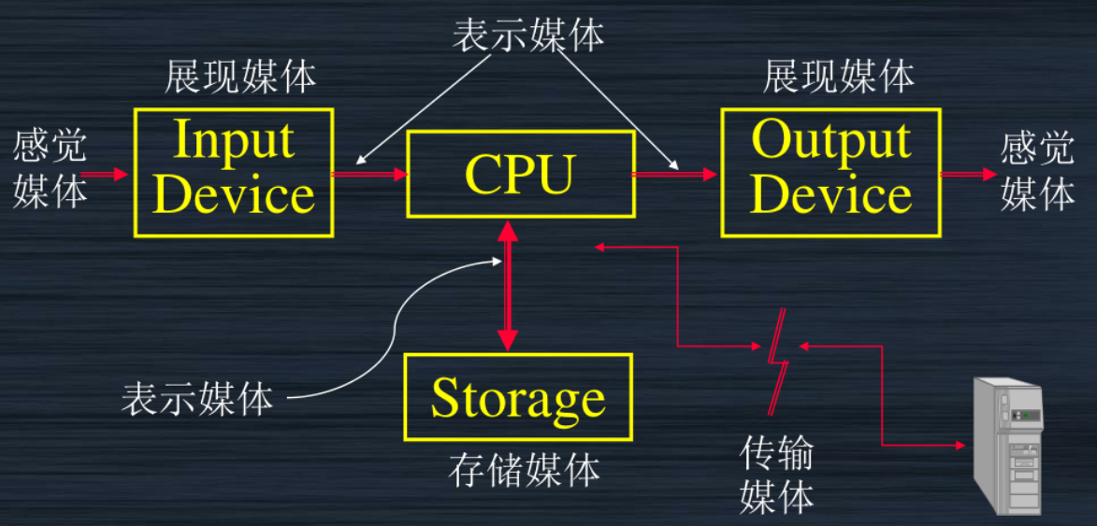
基础知识：
多媒体技术所指的媒体：感觉媒体及相应的表示媒体
感觉媒体：voice，picture 表示媒体：各种编码技术
框架：基础知识--数据压缩--音频处理--图像处理--视频处理

Slide 5
1.香农编码：

Slide 6


编码步骤：
信息量的计算公式：
将信源符号的发生概率（降序）排序；
计算各信源符号的信息量I（u_{i}）；
码长：信息量向上取整；（保证是唯一可译码，且无失真编码）
排序后的信源符号，计算累加概率（取左端点）；
累加概率二进制换，取对应码长，得到编码码字；
平均码长的计算公式：
编码效率的计算公式：
$$η=\frac{H\left(s\right)}{\overline{k}}$$
信源熵的计算公式：

Slide 7
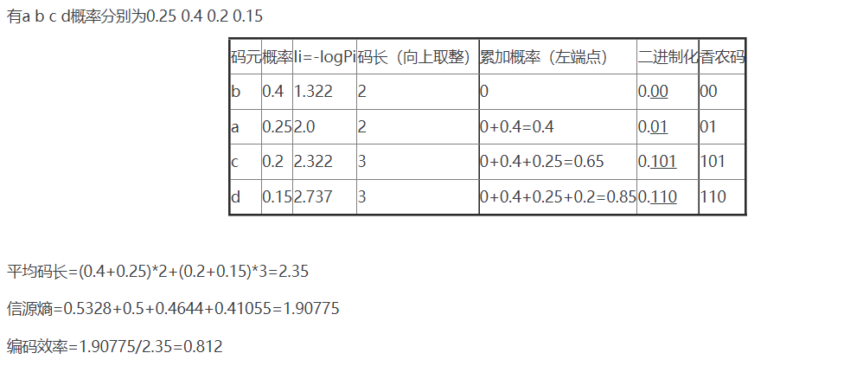
例题讲解：

Slide 8
2.费诺编码：

Slide 9
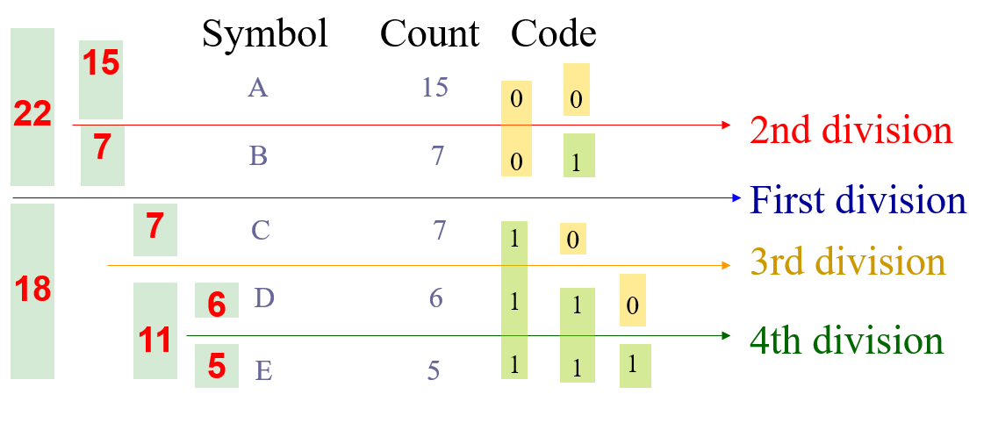
5个字符最少需要3位二位进数表示，即每个字符用三位表示
编码步骤：
压缩前的编码位数： 40*3=120
将信源符号的发生概率排序（为了方便，不是必须的）；
尽可能的等概率划分成两类；
以符号“0”和“1”标识；
直到只有一个符号时结束；
压缩后的编码位数： 15*2+7*2+7*2+6*3+5*3=91
压缩比：未压缩长度/压缩后的长度 120/91=1.32
划分方式：
依据题目要求，默认上面标0下面标1

Slide 10
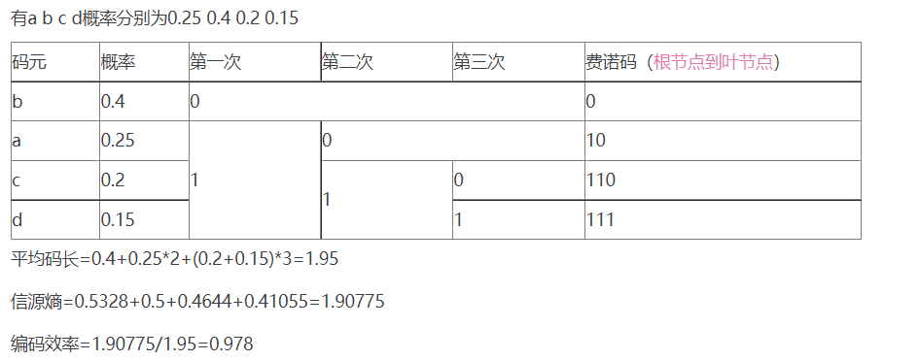
例题讲解：

Slide 11
3.哈夫曼编码：

Slide 12
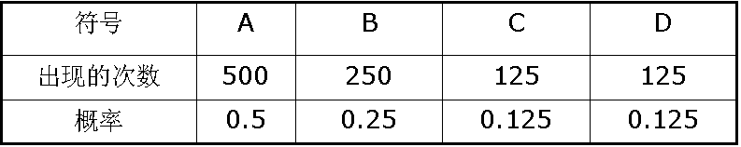
编码步骤：
按概率递减（递增）排序；
将概率最小的两个相加并用“0”和“1”表示，得到新的信源
对新的信源按概率（递减）排序；
重复以上步骤，直到信源只剩两个符号；
然后从叶节点到根节点的顺序，获得编码；
1.0
0
1
A
0.5
0
1
B
0.25
0
1
C
D

Slide 13
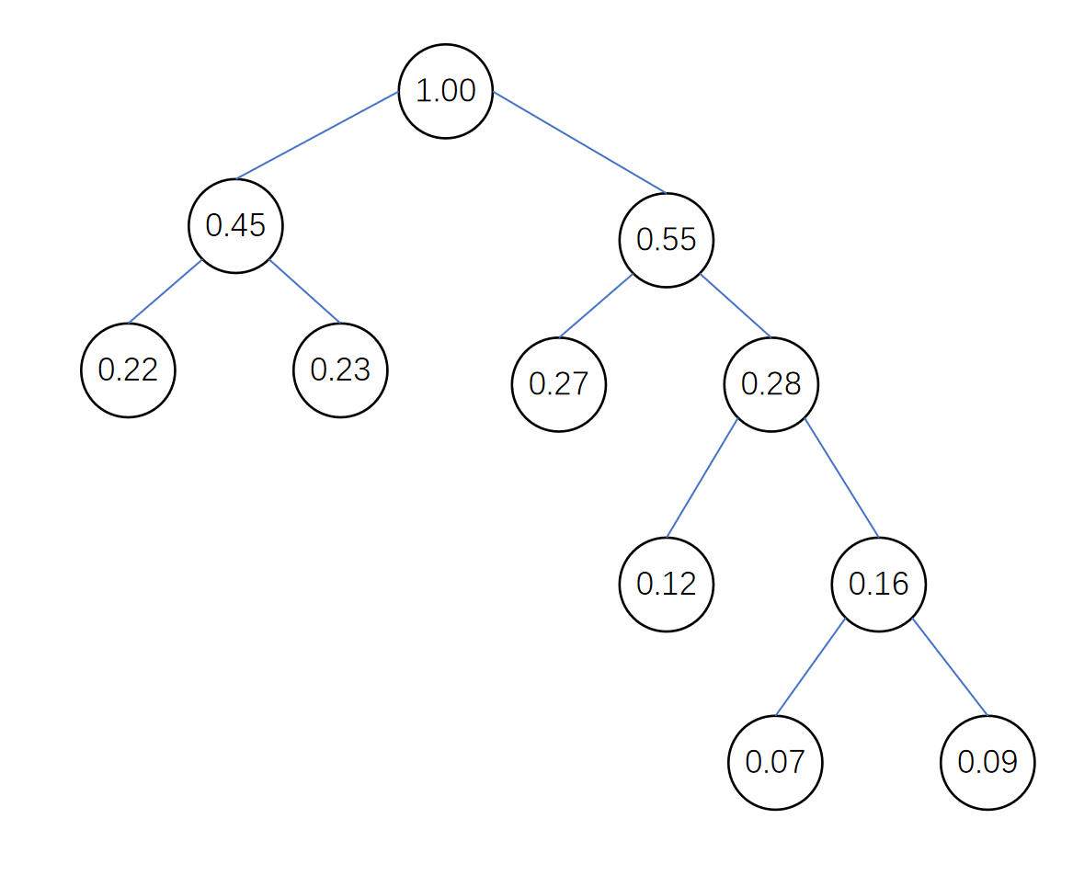
例题讲解：
假设字符a,b,c,d,e,f的使用频度分别是0.07，0.09，0.12，0.22，0.23，0.27，请画出所使用的哈夫曼树（按照“左小右大”规则），
并写出a,b,c,d,e,f的Huffman编码（按照“左0右1”规则）。
a:0.07 b:0.09
c:0.12 d:0.22
e:0.23 f:0.27
a：1110 b：1111
c：110 d：00
e：01 f：10
权值计算：
W=0.07*4+0.09*4+0.12*3+0.22*2+0.23*2+0.27*2=2.44

Slide 14
4.算术编码：

Slide 15
编码步骤：
按照各信源信号好出现的频率，将[0, 1)这个区间分成若干段
将[0, 1)这个区间设置为初始间隔
将该信号源在[0, 1)上的范围等比例的缩小到最新得到的间隔中。
在该区间内选择一个代表性的小数，转化为二进制作为实际的编码输出。

Slide 16
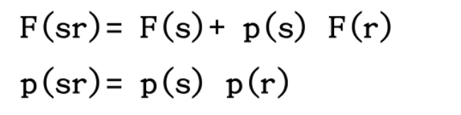
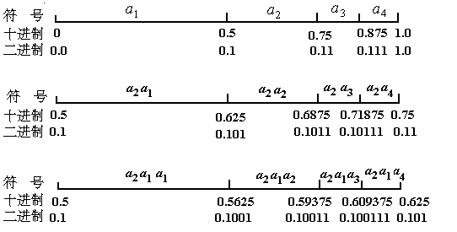
例题讲解：
编码结果：10011
输入序列为{xn}: a2, a1, a3。
累加概率：
符号概率：
信源符号a_{i} | a₁ | a₂ | a₃ | a₄
概率 P_{i} | P₁=0.5 | P₂ =0.25 | P₃ =0.125 | P₄ =0.125
初始编码间隔 | [0, 0.5) | [0.5, 0.75) | [0.75, 0.875) | [0.875, 1)
符号概率：
P(a2a1a3)=P(a2)*p(a1)*p(a3)=0.015625
累加概率：
F(a2a1a3)=F(a2)+p(a2)*F(a1)+p(a2a1)F(a3)
=0.5+0.25*0+0.125*0.75=0.59375
二进制转换：
0.59375*2=1.1875
0.18752*2=0.375
0.375*2=0.75
0.75*2=1.5
0.5*2=1
编码结果：10011
注意：
编码的最后一位需要进位

Slide 17
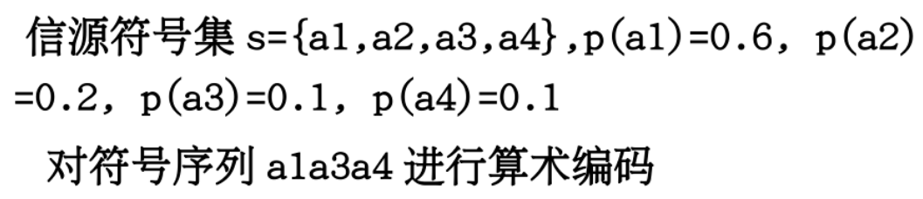
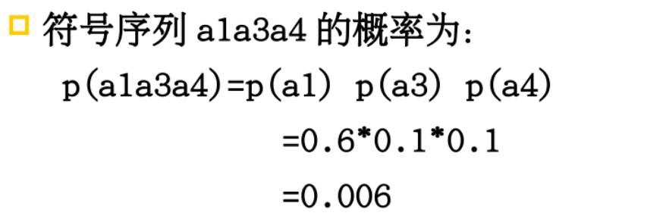
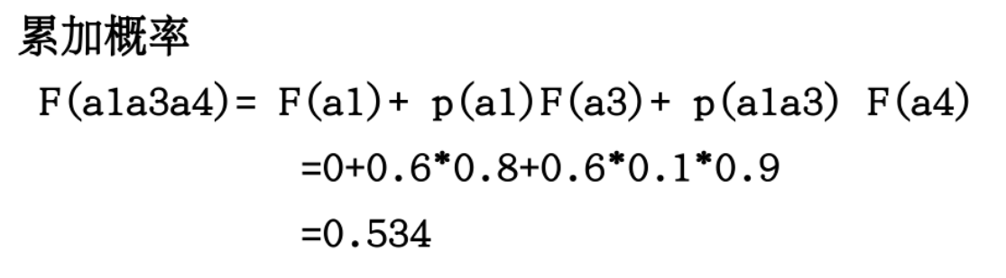
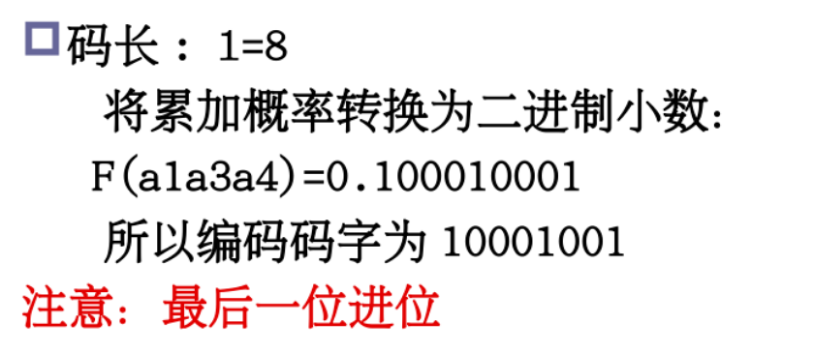

例题讲解：
敲重点：
大家一定要记得自己做一遍喔！

Slide 18
5.词典编码：

Slide 19
词典编码：
Lz77算法：
Lz78算法：
输入数据流(input stream)：要被压缩的字符序列。
字符(character)：输入数据流中的基本单元。
编码位置(coding position)：输入数据流中当前要编码的字符位置，指前向缓冲存储器中的开始字符。
前向缓冲存储器(Lookahead buffer)：存放从编码位置到输入数据流结束的字符序列的存储器。
窗口(window)：指包含W个字符的窗口，字符从编码位置开始向后数，也就是最后处理的字符数。
指针(pointer)：指向窗口中的匹配串，一般含有长度。
码字流（Codestream）: 码字组成的序列，是编码器的输出
码字（Code word）: 码字流中的基本数据单元，代表词典中的一串字符
词典（Dictionary）: 缀-符串表。按照词典中的索引号对每条缀-符串指定一个码字
当前前缀（Current prefix）: 在编码算法中使用，指当前处理的前缀。用符号P表示
当前字符（ Current character）:在编码算法中使用，值当前前缀之后的字符，用符号C表示
当前码字（Current code word）: 在译码算法中使用，值当前处理的码字，用W表示

Slide 20
Lz77编码步骤：
LZ77编码算法的核心：
在窗口中查找从前向缓冲存储器开始的最长的匹配串，然后输出一个指向这个匹配串的指针。
如果没有找着相匹配的话，就输出一个空指针和当前编码位置的字符
把编码位置设置到输入数据流的开始位置
查找窗口中最长的匹配串
以“(Pointer, Length) Characters”的格式输出，其中Pointer是指向窗口中匹配串的指针，Length表示匹配字符的长度，Characters是前向缓冲存储器中的不匹配的第1个字符
如果前向缓冲存储器不是空的，则把编码位置和窗口向前移(Length+1)个字符，然后返回到步骤2

Slide 21
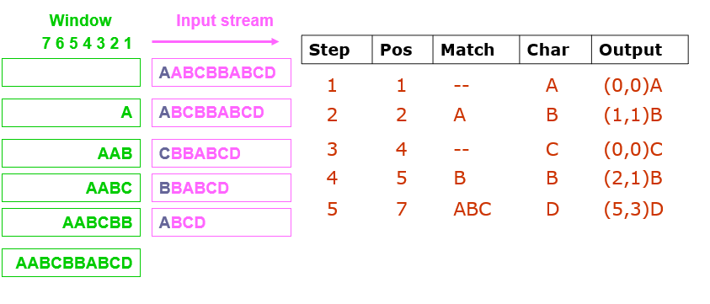
例题讲解：
输入数据流:
编码过程:
Pos | 1 | 2 | 3 | 4 | 5 | 6 | 7 | 8 | 9 | 10
Char | A | A | B | C | B | B | A | B | C | D

Slide 22
Lz78编码步骤：
开始时，词典和当前前缀P都为空
当前字符C:=字符流中的下一个字符
判断缀-符串P+C是否在词典中：
（1）如果“是”：
用C扩展P，让P=P+C，一直循环下去，直到得到一个字符串还没有在词典中出现过
（2）如果“否”：
①输出与当前前缀P相对应的码字和当前字符C；
②把字符串P+C添加到词典中 ③令P:=空值
该算法的输出是码字和字符对 (W,C)

Slide 23
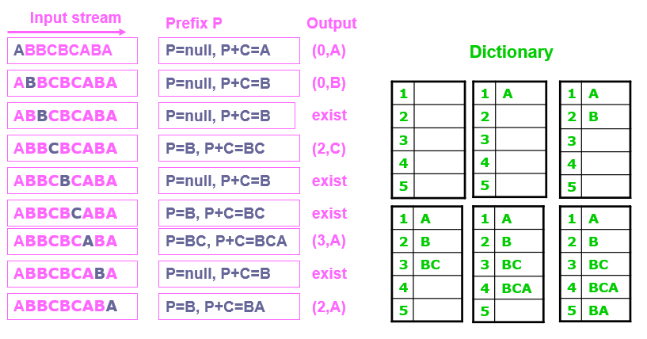
例题讲解：
需要编码的字符流:
编码过程:
Pos | 1 | 2 | 3 | 4 | 5 | 6 | 7 | 8 | 9
Char | A | B | B | C | B | C | A | B | A

Slide 24
Lzw编码步骤：
开始时词典包含所有可能的根(Root)，当前前缀P是空的；
当前字符(C) =字符流中的下一个字符；
判断缀-符串P+C是否在词典中
（1）如果“是”：P ：= P+C // (用C扩展P) ；
（2）如果“否”
① 把代表当前前缀P的码字输出到码字流;
② 把缀-符串P+C添加到词典;
③ 令P ：= C //(现在的P仅包含一个字符C);
判断字符流中是否还有字符需要编码
(1) 如果“是”，就返回到步骤2； (2) 如果“否”:① 把代表当前前缀P的码字输出到码字流; ② 结束。
注意：
每个输出的码字对应于词典中的一个词条，
因为只有当出现新的字符串的时候才输出码字。

Slide 25
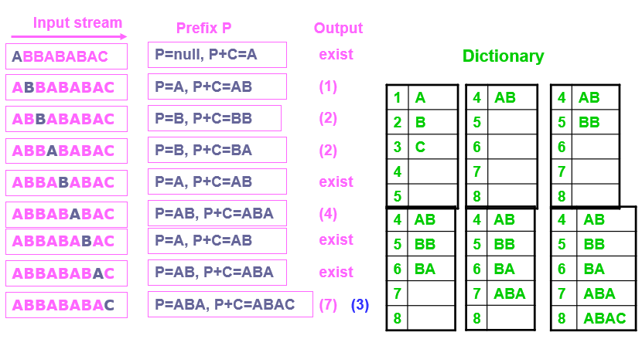
例题讲解：
字符流:
编码过程:
Pos | 1 | 2 | 3 | 4 | 5 | 6 | 7 | 8 | 9
Char | A | B | B | A | B | A | B | A | C

Slide 26
6.JPEG编码：

Slide 27
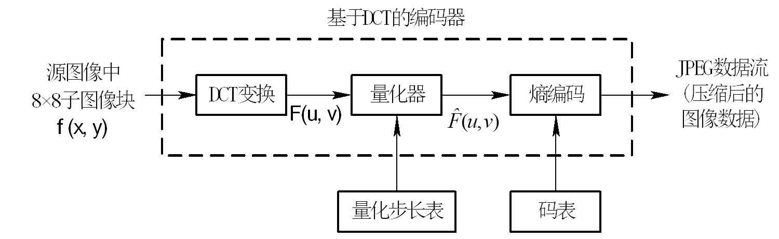

编码原理及具体过程：

Slide 28
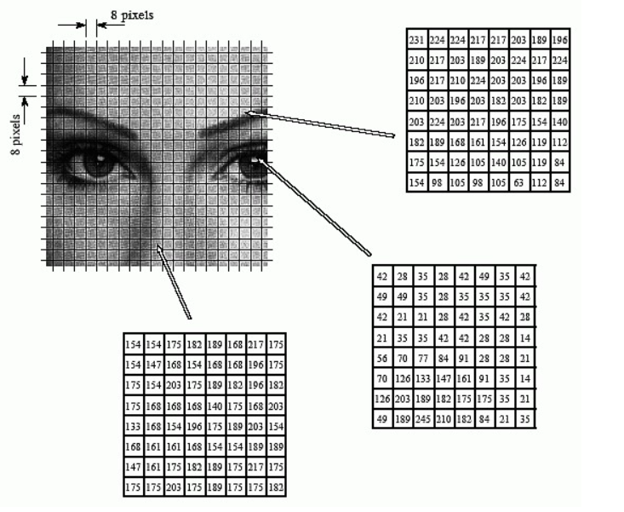
A. 将原始图像分为8*8的小块, 每个block里有64pixels：
8x8 | 8x8 | 8x8
8x8
8x8 | 8x8
在编码前，输入图像的每个分量被分割 成相互不重叠的8×8的子块，块内的64个数据组成一个数据单元(DU)，如果图像的行数或列数不是8的倍数，则复制底行和最右边一列至所需的倍数。

Slide 29
B. 将图像中每个8*8的block进行DCT变换：
数据压缩中有很多变换，比如KLT（Karhunen-Loeve Transform），这里我们用的是DCT离散余弦变换。
JPEG采用8×8大小的子图像块进行二维的离散余弦变换:
7 7
F (u, v) = ¹ C(u)C(v)∑ ∑
_{f (x, y) cos} (2x + 1)uπ _{cos} (2 y + 1)vπ
16 16
正变换：
7 7
f (x, y) = ¹ ∑∑
C(u)C(v)F (u, v) cos ^{(2x + 1)uπ} cos ^{(2 y + 1)vπ}
16 16
反变换：
⎧ 1
u, v = 0
其他
其中： C(u)， C(v) = ⎪
⎨
2
⎩⎪ 1

Slide 30

C. 量化：
所谓量化就是用像素值÷量化表对应值所得的结果
~ F (u, v)
F (u, v) = INT [
± 0.5]
S (u, v)
F (u, v)是一张像素表，噔噔蹬蹬是量化后的像素矩阵表。
S(u,v)是一张量化表，给出8×8子块中每个像素的量化步长，这是根据人眼对量化
误差的视觉阈值来确定的，±0.5是对量化结果进行四舍五入。

Slide 31
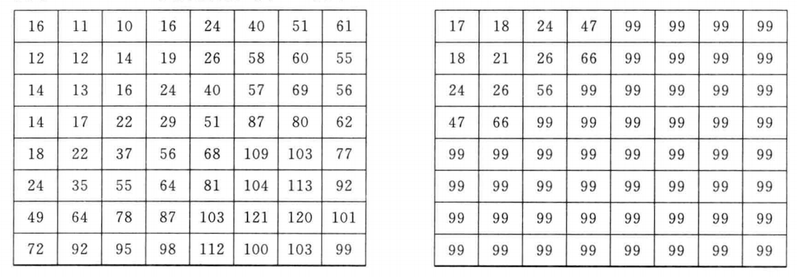
亮度量化步长表 色度量化步长表
量化以后，DCT系数矩阵变得稀疏，位于矩阵右下角的高频分量系数大部分被量化为零。

Slide 32
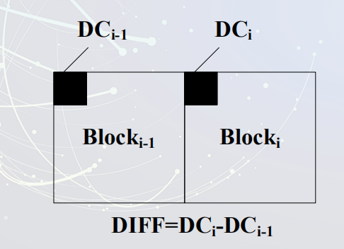
D. 编码分类：
编码信息分两类，一类是每个8*8格子F中的[0,0]位置上元素，这是DC（直流分量）
对直流DC系数进行差分编码DPCM
编码方法：
DC系数使用一维前值预测，即用前一个子块的DC系数预测当前子块的DC系数，而后将预测误差进行编码。

Slide 33
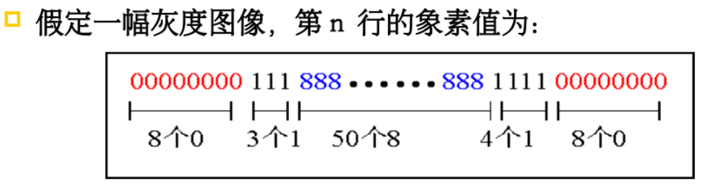
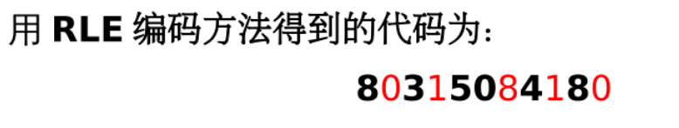
D. 编码分类：
另一类是8×8块的其它63个子块，即交流(AC)系数
对交流AC系数采用行程编码RLE
编码方法：
采用游程编码方法对AC系数进行编码，并建议在8×8
矩阵中按照“Z”形次序进行扫描。

Slide 34
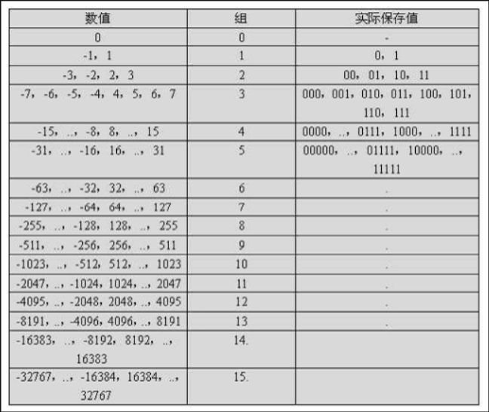

E. 编码格式：
编码时，DC系数与AC系数分别使用 不同的哈夫曼编码表，亮度与色度也需要不同的哈夫曼编码表，所以 一共需要4个编码表：
补充知识：
JPEG中为了更进一步节约空间，并不直接保存数据的具体数值，而是将数据按照位数分为16组，保存在表里面。
注意：
前方高能，大家跟进脚步！

Slide 35
DC系数编码表：
SSSS | Diff | 亮度码长 | 亮度码字 | 色度码长 | 色度码字
0 | 0 | 2 | 00 | 2 | 00
1 | -1，1 | 3 | 010 | 2 | 01
2 | -3,-2,2,3 | 3 | 011 | 2 | 10
3 | -7,…,-4,4,…，7 | 3 | 100 | 3 | 110
4 | -15,…,-8,8…,15 | 3 | 101 | 4 | 1110
5 | -31,…,-16,16,…,31 | 3 | 110 | 5 | 11110
6 | -63,…,-32,32,…,63 | 4 | 1110 | 6 | 111110
7 | -127,…,-64,64,…,127 | 5 | 11110 | 7 | 1111110
8 | -255,…,-128,128…,255 | 6 | 111110 | 8 | 11111110
9 | -511,…,-256,256,…511 | 7 | 1111110 | 9 | 111111110
10 | -1023,…,-512,512…1023 | 8 | 11111110 | 10 | 1111111110
11 | -2047,…,-1024,1024,…,2047 | 9 | 111111110 | 11 | 11111111110

Slide 36
AC系数编码表：
SSSS | AC系数的尾码位数表
0 | 0
1 | -1,1
2 | -3, -2, 2, 3
3 | -7~-4, 4~7
4 | -15~-8, 8~15
5 | -31~-16, 16~31
6 | -63~-17, 17~63
7 | -127~-64, 64~127
8 | -255~-128, 128~255
9 | -511~256, 256~511
10 | -1023~-512, 512~1023

Slide 37
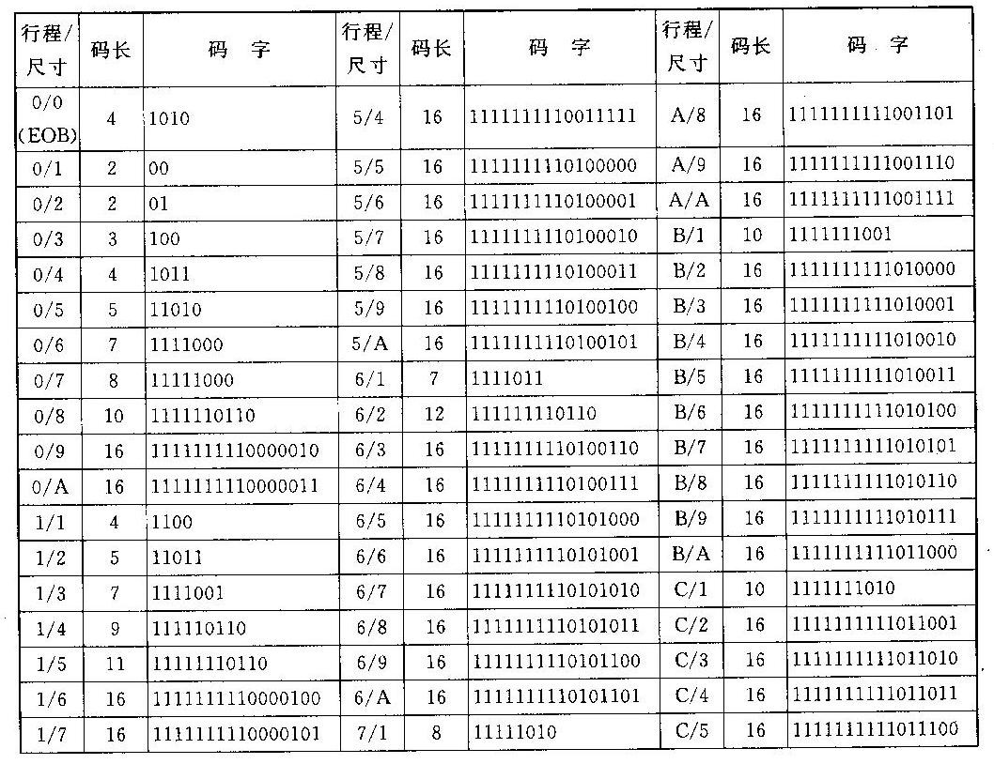
亮度AC系数编码表：

Slide 38
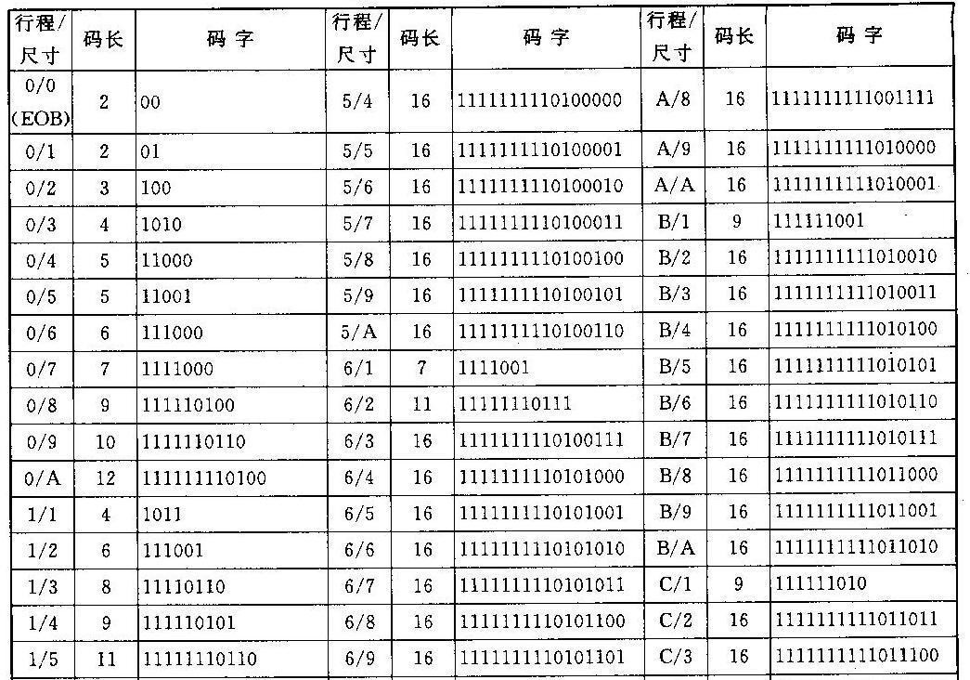
色度AC系数编码表：

Slide 39
采用“前缀码(SSSS)＋尾码”的形式：前缀码指 明尾码的有效位数（设为B位），用标准的哈夫曼 编码；尾码则直接采用B位自然二进制码。
DC系数编码：
【例】对于Diff=17的亮度差值进行编码。
SSSS | Diff | 亮度码长 | 亮度码字 | 色度码长 | 色度码字
0 | 0 | 2 | 00 | 2 | 00
1 | -1，1 | 3 | 010 | 2 | 01
2 | -3,-2,2,3 | 3 | 011 | 2 | 10
3 | -7,…,-4,4,…，7 | 3 | 100 | 3 | 110
4 | -15,…,-8,8…,15 | 3 | 101 | 4 | 1110
5 | -31,…,-16,16,…,31 | 3 | 110 | 5 | 11110
6 | -63,…,-32,32,…,63 | 4 | 1110 | 6 | 111110
【解】查表发现Diff落入(-31，…，31)的区间，所以得SSSS=5，其前缀码字为110；同时尾码 的长度是5，并且采用17的自然二进制码表示，即10001，从而Diff=17的编码为“110 10001”。

Slide 40
AC系数编码：
经过量化以及Z形扫描后，ＡＣ系数中会出现较多的０，所以采取对０系数的游
程长度编码。
先将所有ＡＣ系数表示为00…0X，00…0X，…，00…0X形式，其中X为非０值。 若干个０和一个非０值组成一个基本编码单位。
基本编码单位中一连串的０可以用其游程即０的个数表示，后面跟类似于ＤＣ系 数编码中的前缀码＋尾码，构成一个“零游程/类别/非０值” 的结构。

Slide 41
AC系数编码：
编码单元中的每一个非零的AC系数都表示为：“NNNNSSSS
＋尾码”。 其中，4位的“NNNN”表示编码单位中连续０的 个数，表示为ZRL（Zero Run Length）＝０～15；
如果ZRL＞15，即0游程长度超过15个以上，这时将0游程分 为2部分编码，即ZRL=16，和ZRL=ZRL-16。
“SSSS”及“尾码”的含义与DC系数中“前缀码”和“尾 码”类似。

Slide 42
AC系数编码：
“SSSS”及“尾码”的含义与DC系数中“前缀码”和“尾码”
类似。“NNNNSSSS”组合为一个新的“前缀码”，用二维哈夫 曼编码。
在每一个像块的编码结束后加一个EOB(End Of Block)块结 束标志。
用一个特殊码字“NNNNSSSS”＝“（0，0）”代表“EOB”， 标志该子块中所有剩余系数均为零而无需再编码。表示该图 像块的剩余系数均为0.

Slide 43
AC系数编码：
例如，某AC系数为00006，那么，零游程为4，尾码是6，查表得，对应的SSSS为3
即尾码的有效位数是3；又故编码单元为（4，3）（6）
SSSS | AC系数的尾码位数表
0 | 0
1 | -1,1
2 | -3, -2, 2, 3
3 | -7~-4, 4~7

Slide 44
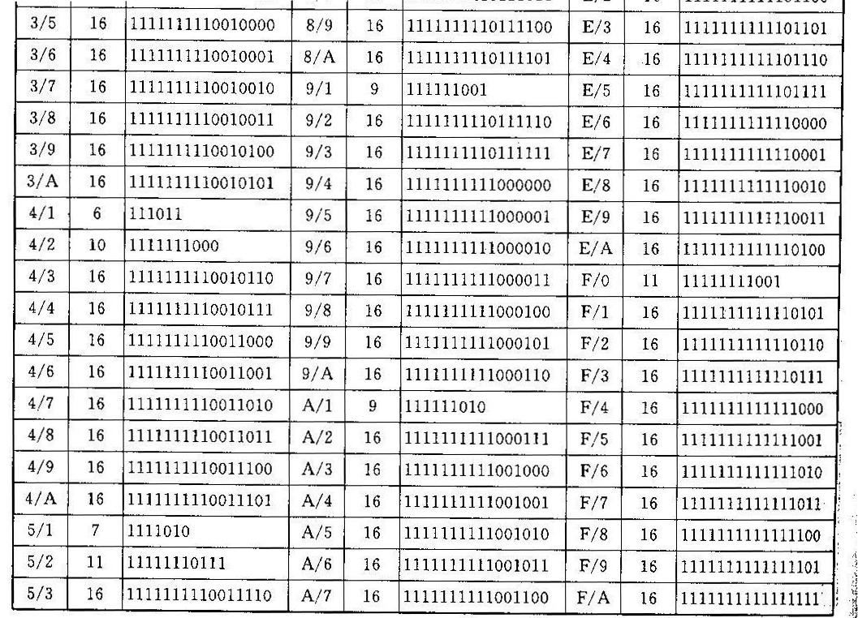
AC系数编码：
编码单元为（4，3）（6）查表，得到SSSSNNNN； 再加上尾码6的二进制表示110

Slide 45
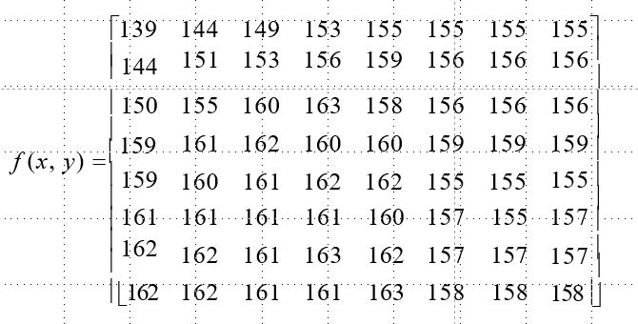
例题讲解：
图像f(x，y)，利用JPEG基本系统进行编解码：

Slide 46
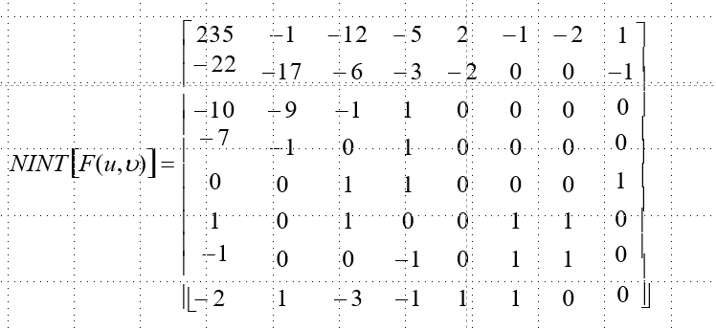
例题讲解：
（1） DCT变换
对f(x,y)进行电平位移，即每个像素减去128，再进行 正向DCT变换，得到DCT系数：
在进行变换之前，要将数字图像采样数据从无符号 整数转换到带正负号的整数，即把范围为［0,2⁸-1］的整 数映射为［－2⁸⁻¹,2⁸⁻¹ -1］范围内的整数。变换的方法是 将输入数据减去2⁸⁻¹

Slide 47
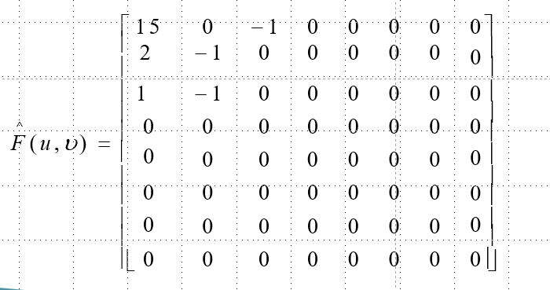
例题讲解：
（2） DCT系数的量化
用量化系数表进行量化（选用JPEG推荐的亮度分量 量化步长表），得到量化后的DCT系数：

Slide 48
例题讲解：
（3） DC系数编码
对DC系数查表进行编码 ：
假设在前一个子块中，量化后的DC系数是12，那么差值为15-12=3，查表得
SSSS=2，前缀码为“011”，尾码为3的二进制形式，并采用2比特表示，即11。
前缀码(SSSS)的码表
SSSS | Diff | 亮度码长 | 亮度码字 | 色度码长 | 色度码字
0 | 0 | 2 | 00 | 2 | 00
1 | -1，1 | 3 | 010 | 2 | 01
2 | -3,-2,2,3 | 3 | 011 | 2 | 10
3 | -7,…,-4,4,…，7 | 3 | 100 | 3 | 110
4 | -15,…,-8,8…,15 | 3 | 101 | 4 | 1110

Slide 49
例题讲解：
（4） AC系数编码
对AC系数查表进行编码 ：
根据之字形的扫描顺序，第一个非零系数是-2，查表得SSSS=2，它之前的0系数的个数是1， 我们用(1,2)(-2)来表示该AC系数。1是零系数游程的长度，2是SSSS的值，-2是尾码的取值。
SSSS | AC系数的尾码位数表
0 | 0
1 | -1,1
2 | -3, -2, 2, 3
3 | -7~-4, 4~7
4 | -15~-8, 8~15

Slide 50
例题讲解：
（4） AC系数编码
对AC系数查表进行编码 ：
接下来三个非零的系数都是-1，它们之前0的个数都是0，都可以(0,1)(-1)表示；最后一个非 零系数也是-1，它之前的0的个数是2，可以(2,1)(-1)表示。
SSSS | AC系数的尾码位数表
0 | 0
1 | -1,1
2 | -3, -2, 2, 3
3 | -7~-4, 4~7
4 | -15~-8, 8~15

Slide 51
例题讲解：
（5）汇总编码比特流
在最后一个非零系数的后面加上终止码EOB或(0,0)。由此得 到该8×8子块的最终符号序列如下：
(2)(3)，(1,2)(-2)，(0,1)(-1)，(0,1)(-1)，(0,1)(-1)， (2,1)(-1)，(0,0)
经 查 表 可 得 ( 0 , 0 ) — — 1 0 1 0 ， ( 0 , 1 ) — — 0 0 ，
( 1 , 2 ) —— 11 0 11 ， ( 2 , 1 ) —— 11 1 0 0 ， 尾数及其对应的
二进制编码是：(-2)——01，(-1)——0。

Slide 52
例题讲解：
（5）汇总编码比特流
直流（DC）（2）（3）；
交流 AC（1，2）（-2），（0，1）（-1），（0，1）（-1），（0，1）（-1），（2，1）（-1），
（EOB）（0，0）
压缩序列：01111，1101101，000，000，000，111000，1010
总共31比特，其压缩比是64*8/31=16.5

Slide 53
7.附加大题：

Slide 54
基础知识：
相加：
t
t
0
0
重要结论：任意信号f（t）可分解为偶分量与奇分量之和
t t t

Slide 55
基础知识：
相乘：
t
t
t

Slide 56
基础知识：
反转（反褶）f（－t）：信号f（t）与f（－t）以纵轴镜像对称
1
1
-2
0
1
t
-1
0
2
t
平移（移位） f(t-b) b>0, f(t)右移；b<0,f(t)左移∣b∣。
-1 b 1 t -1+b 1 1+b t -1-b 1-b t
右移b 左移b

Slide 57
基础知识：
尺度变换（横坐标展缩）
t
t
t
快速播放 慢速播放
f（at） a为常数
|a|>1表示f(t)波形在时间轴上压缩1/|a|倍
|a|<1表示f(t)波形在时间轴上扩展|a|倍

Slide 58
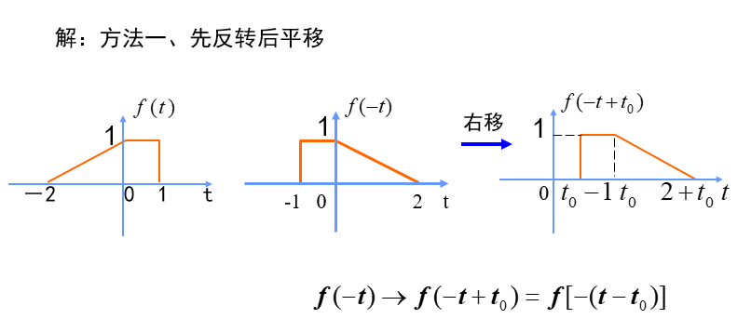
例题讲解：
例：已知f（t）波形，求

Slide 59
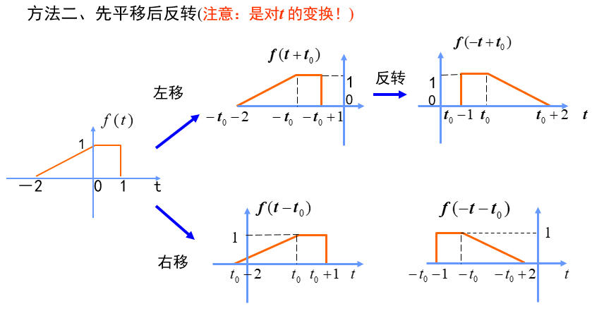
例题讲解：

Slide 60
谢谢！

